Slide 1
南京大学创新项目答辩
——移动端的建筑三维重建与风格鉴别应用
Notes:
大家好，我们团队的项目是

Slide 2
项目组成员
指导老师
孙正兴 计算机科学与技术系
项目组成员
郑运辉 计算机科学与技术系15级
许卓尔 计算机科学与技术系15级
殷瀚 计算机科学与技术系15级
曾冰洁 计算机科学与技术系15级

Slide 3
01 研究背景
02 应用特点
主要内容
03 使用流程
04 关键技术及已有工作分析
05 拓展功能
06 进度安排
Notes:
本次答辩我将分为以下五个部分对我们的创新项目进行介绍

Slide 4
研究背景
建筑风格繁多复杂
建筑的平面布局、形态构成、艺术处理等形成独有的建筑风格
十字拱、飞券、立柱、飞檐、斗栱、藻井、雕梁画栋……
曲线与直线、对称与不对称……
非专业人士难以正确识别
许多现代建筑无法明确归类于传统建筑风格
许多建筑在互联网上缺少对其风格的介绍
目前用户在户外难以方便地利用可持设备对感兴趣的建筑进行风格鉴别
Notes:
鉴于当前建筑风格繁多复杂导致非专业人士难以正确识别的现状，以及现在移动端设备的广泛应用，
对于非专业人士，他们希望能够在游览的过程中拿出手机拍少量照片即可在较短的时间内了解建筑的风格特征
因此我们将开发一款用于建筑风格鉴别的移动端应用

Slide 5
应用特点
1
2
3
用户拍摄照片
三维模型重建
风格鉴别
单张/多张
向用户呈现
结构+视觉
Notes:
已有的风格鉴别应用大都基于视觉分析，而我们通过拍摄尽量少的建筑照片，对其进行三维模型重建并向用户呈现，结合了视觉和结构信息进行风格鉴别。
/*
项目的特色与创新之处： 与传统的只通过视觉信息进行风格鉴别的方式不同，本项目结合了3d建模和风格识别技术，在已有的通过计算机视觉实现的识别方法基础上，通过3d建模后获得的建筑结构、形状信息，增加了建筑风格鉴别的方式和提高了建筑风格鉴别的准确度，使得建筑风格类型得以细化，更为具体。 并且该项目能够让非专业人士接触到建筑风格的相关内容，提升其对建筑风格的认知程度和艺术素养，令建筑风格得以保存、推广和变化。 在鉴别方面，我们需要整理得到相应的建筑风格特征数据库，并提出构建方案，供给后人研究建筑风格使用。
*/

Slide 6
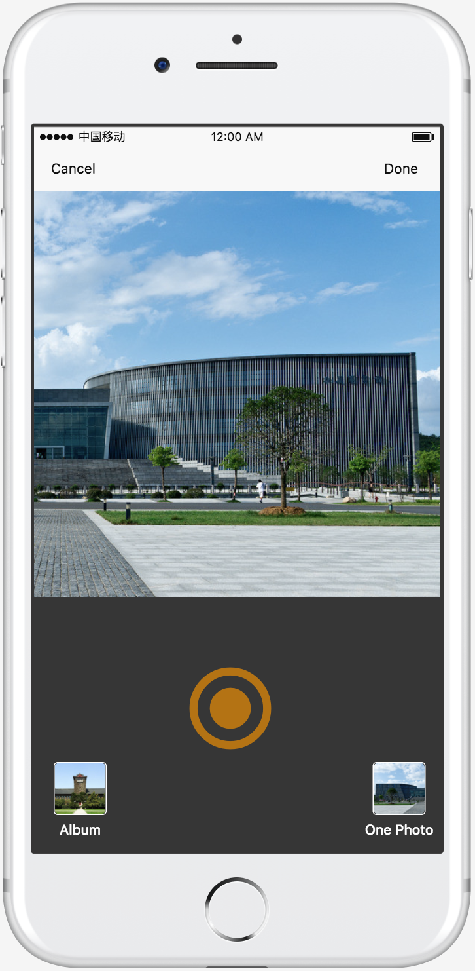
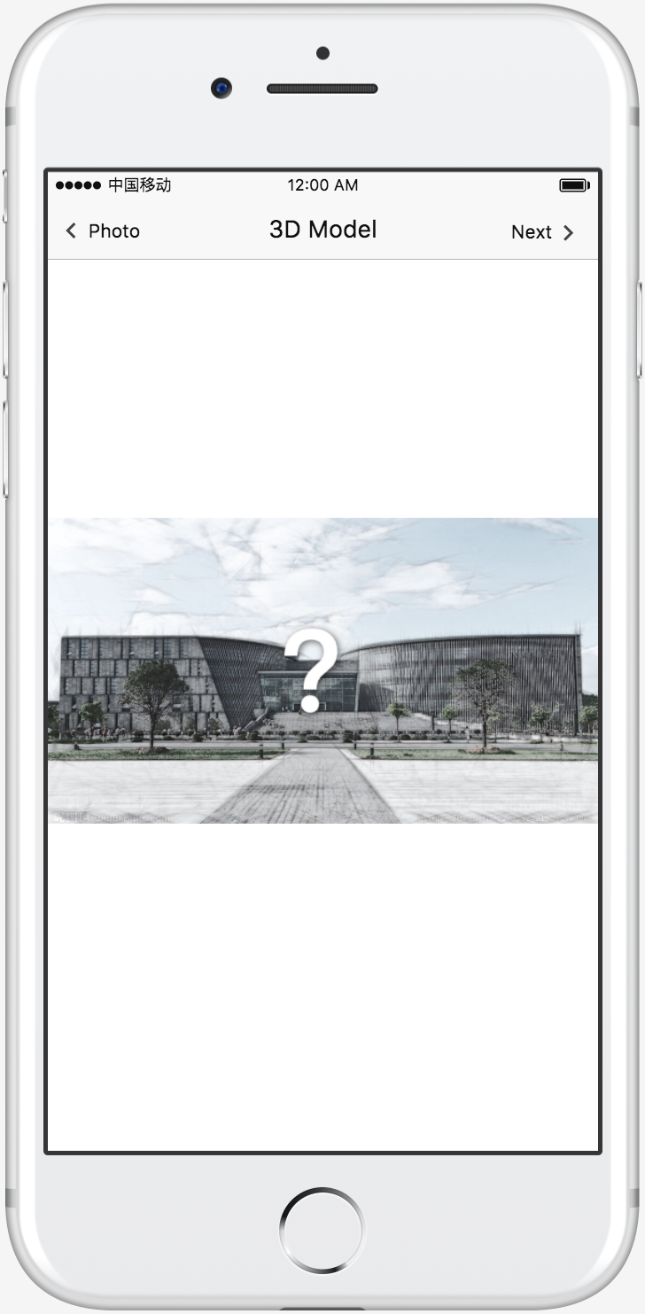
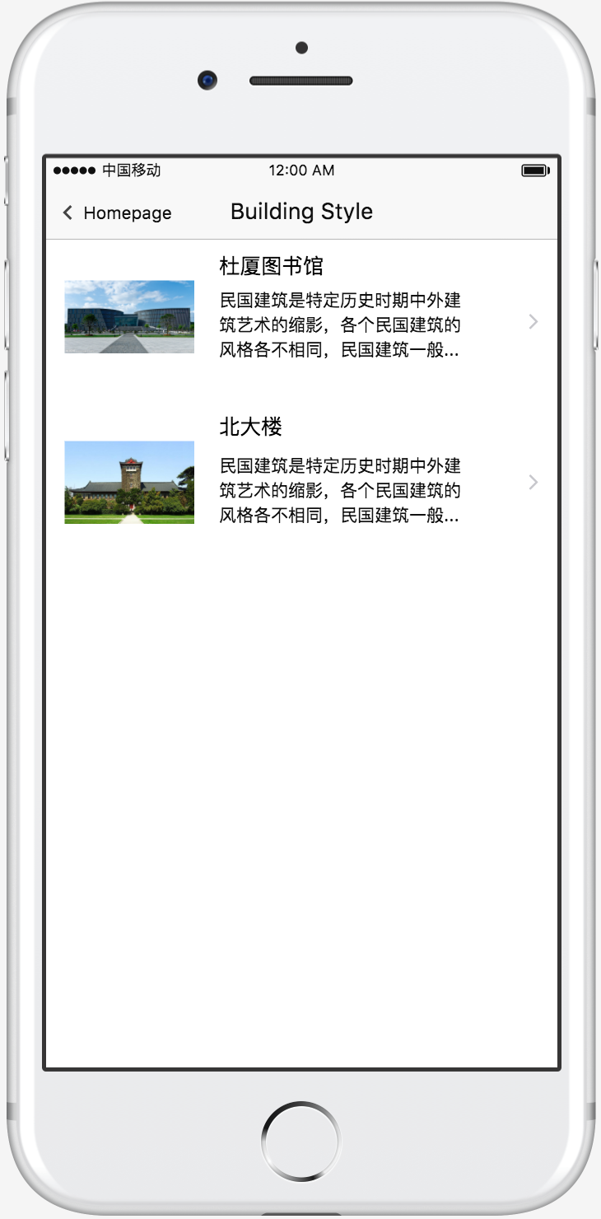
使用流程
照片
三维重建
模型
风格鉴别
风格
拍摄
显示模型
输出风格
Notes:
这是它的使用流程以及原型设计，（介绍---），从中我们可以提取出几个重点与难点

Slide 7
关键技术及已有工作分析
单张照片三维重建：基于语义先验 / 基于透视线索
多张照片三维重建：SFM(Shape from Motion)
自顶向下和自底向上的线索结合的三维建模
规则先验
学习训练
先验
重建
单张
照片
多张
配准
深度、三维信息
重建
三维模型
连续
Notes:
首先是利用照片进行三维重建。从照片到三维模型的数据流如图所示。
从图中可以看出，照片的输入形式可以分为三类，单张、多张和连续，多张和连续本质上是一样的。
若采用单张照片进行三维重建，比较典型的方法有基于语义先验以及基于透视线索进行重建，总的来说，他们都是使用了先验信息的重建方法。
若采用多张照片进行三维重建，则主要工作是配准，经典的方法有Shape from Motion，通过配准后得到的深度、三维信息进行重建。
我们计划前期选择多种技术路线进行尝试和比较，选择较好的方案或
利用自顶向下和自底向上的线索结合的三维建模的框架，综合上述方案、结合各方案的优点、弥补每个方案的不足之处，
最终目标是尽可能的减少需要拍摄的照片数量

Slide 8
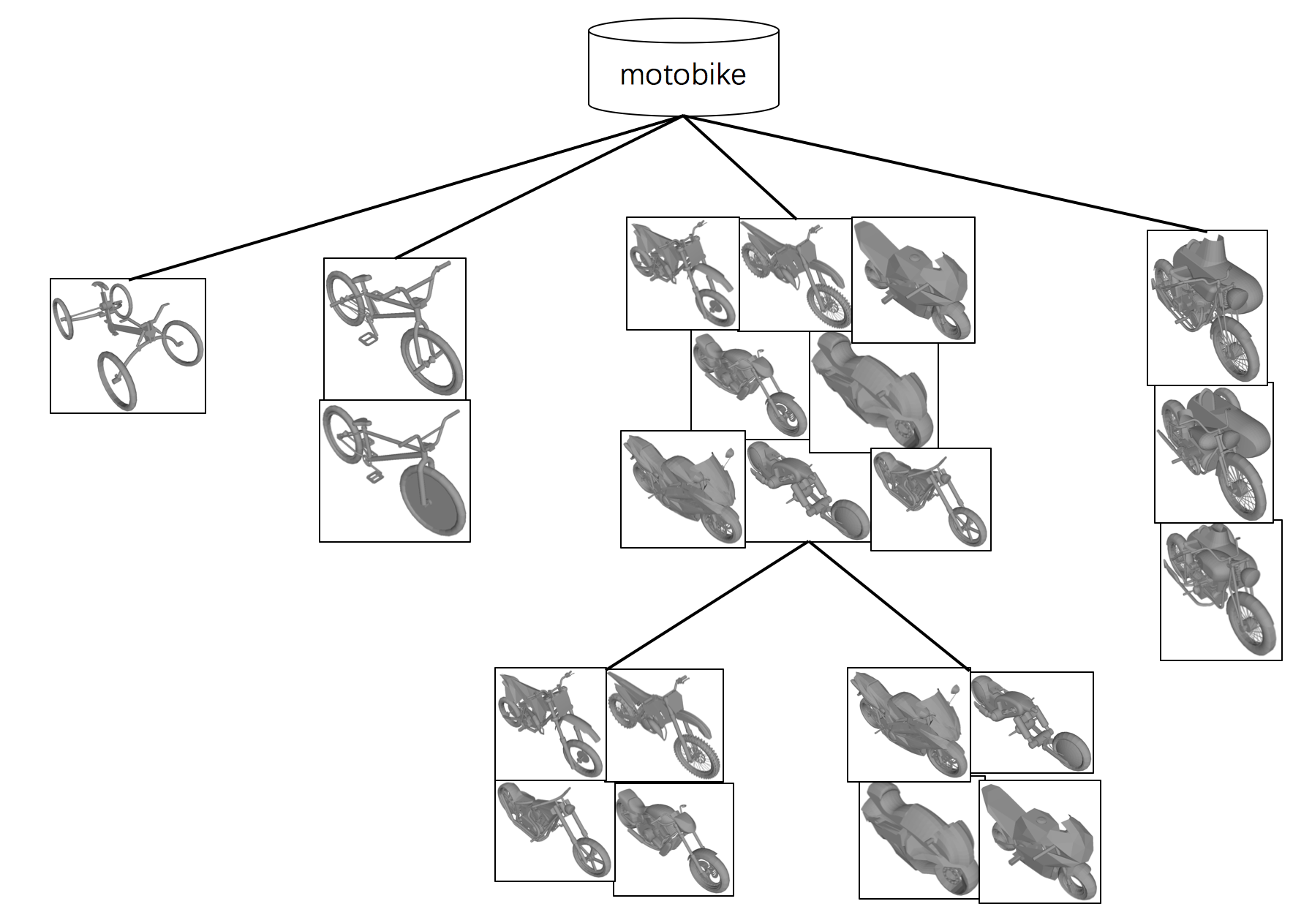
关键技术及已有工作分析
层次化分解：
关键问题是模型组件对应
风格内容分离：
不同的风格内容定义
以不同粒度的对应为基础
层次化风格内容分离：
解决对应问题
由高层到底层，不同的层次定义不同的风格内容
Notes:
风格是三维模型间具有差异性的部分，内容是三维模型间具有相似性的部分
在得到三维模型后，需要进行风格鉴别的工作。其中风格是难以描述的，我们参考了宋有成学长的相关工作，尝试把风格定义为三维模型在不同层次上的差异性。
首先我们需要对模型进行层次化分解，层次化分解的关键问题是三维模型组建之间的对应。然后在不同层次上，基于不同粒度，由风格内容分离技术对风格进行描述。

Slide 9
关键技术及已有工作分析
风格鉴别：基于建筑的三维结构与外墙纹理，对其风格进行推断。
视觉-风格数据库
颜色、纹理
视觉分析
照片
风格
结构分析
三维模型
承重结构
结构-风格数据库
Notes:
有了风格的描述后，就可以建筑风格进行鉴别，我们设计了如下的数据流。由三维模型中的结构信息，与结构风格数据库进行比对得到结构风格，并结合照片中颜色、纹理等视觉信息，由视觉-风格数据库得到视觉风格，得出建筑的风格信息

Slide 10
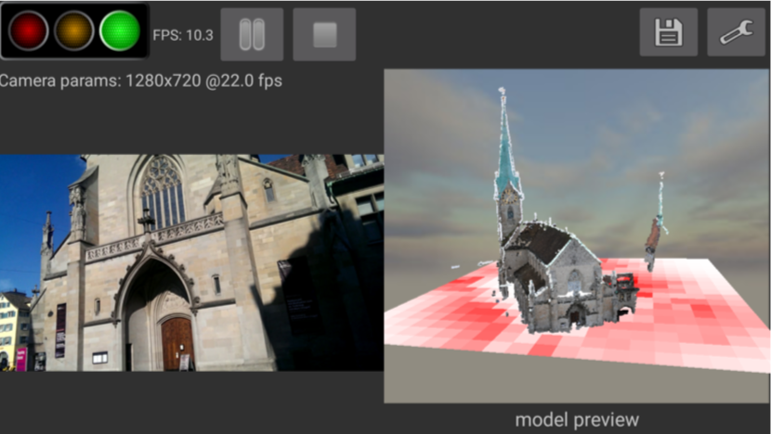
关键技术及已有工作分析
模型显示：体素 / 曲面 / 线段
软件架构：重建与鉴别的任务分别在移动端或服务器端进行，用户对实时性要求较高。
Notes:
然后就是模型显示问题。模型显示的方式有三种：体素 、曲面和线段。
在研读了相关文献后，我们放弃了开销较大的体素显示，在剩余的两种方式中，我们还需要进行一系列的后续工作和比对，来确定更适合移动端显示的方案。
基于前面一系列技术路线的选择以及移动端开发的特殊性，我们需要考虑包括计算能力，耗电量，内存空间等开销问题，因此这里还涉及到软件架构的合理设计。

Slide 11
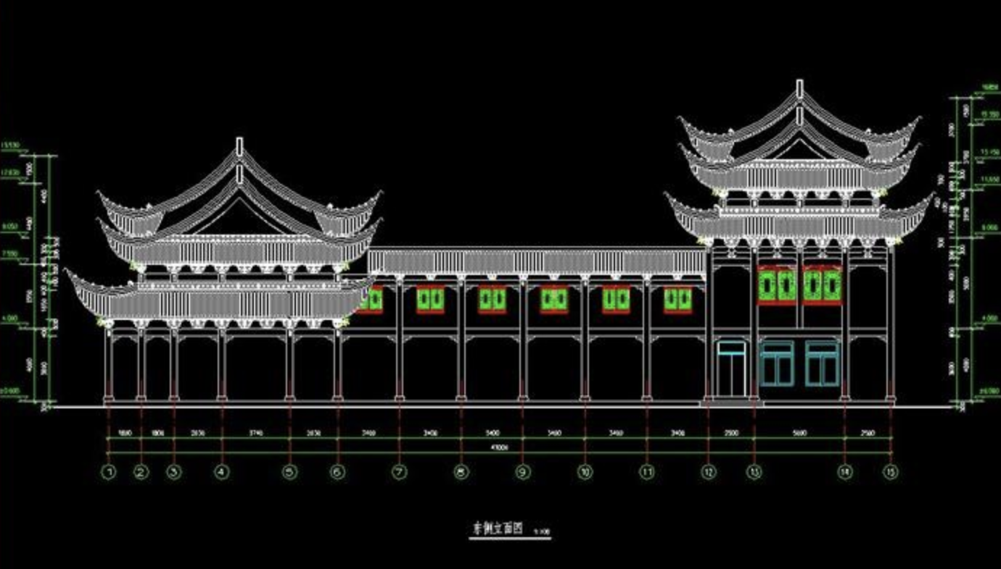
拓展功能
大范围建模比如城市建模
建筑风格转换
古建筑修复

Slide 12
进度安排
2017/10 – 2017/12
前期准备工作：
分析和确定技术路线
确定人员分工安排
阅读相关文献
总结方法
2018/02 – 2018/06
对已有方法进行尝试，对比不同的方法得到的结果

Slide 13
进度安排
2018/06 – 2018/09
尝试提出不同的方法或对现有方法进行结合和改进
2017/09 – 2019/01
实现、测试和完善新方法
2019/01 – 2019/04
扩展工作
2019/04 – 2019/06
结题报告撰写

Slide 14
THANK YOU!

